Slide 1

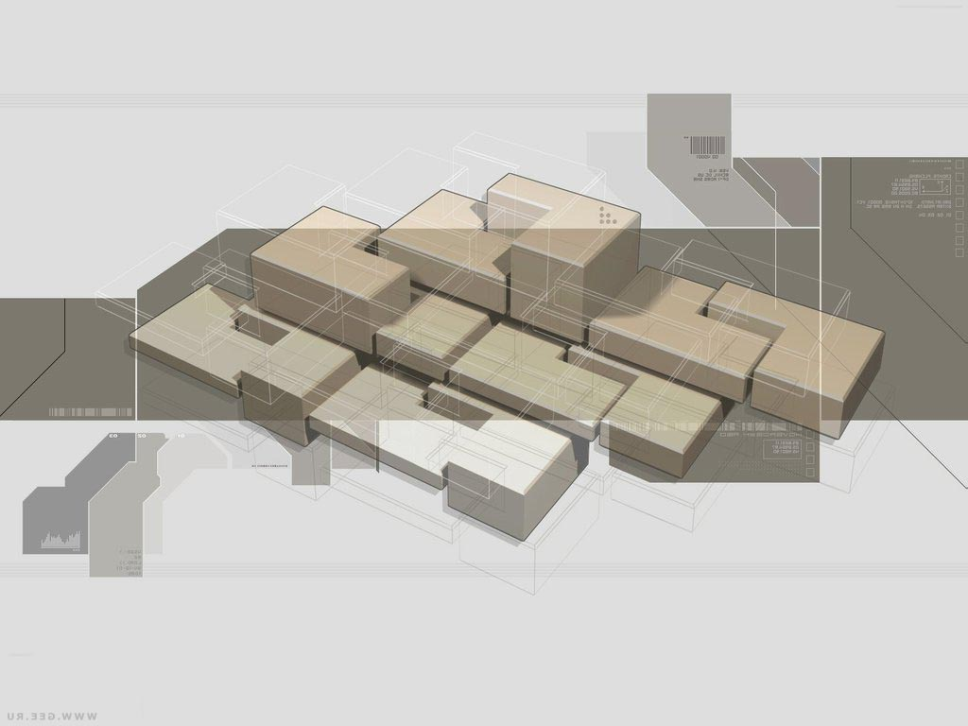


Технология. 10 класс. Раздел "Информационные технологии"
LAN - Local Area Network
Локальные
компьютерные
сети
Локальные
компьютерные
сети

Slide 2

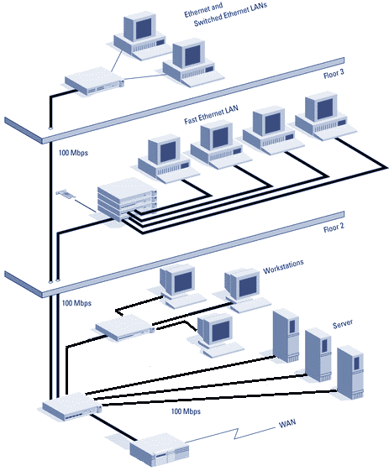

Технология. 10 класс. Раздел "Информационные технологии"
Содержание
ЛВС: появление, определение понятия
Администрирование ЛВС
Аппаратные составляющие ЛВС
Топология ЛВС
Одноранговые и двуранговые ЛВС
Автоматизированные рабочие места в ЛВС
Корпоративная ЛВС
Сети отдела, сети кампуса и корпоративные сети
Телекоммуникационные средства для связи удалённых ЛВС
Примеры глобальной связи удалённых ЛВС
LAN - Local Area Network
ЛВС - локальная
вычислительная сеть

Slide 3
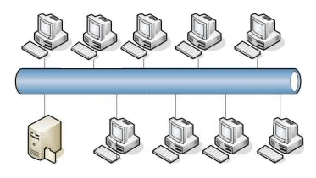
Технология. 10 класс. Раздел "Информационные технологии"
Появление локальной сети
Около 20 лет назад учреждения стали объединять компьютеры в сети для совместной обработки информации.
Появление компьютерных сетей позволило ускорить обмен информацией между пользователями и более эффективно использовать компьютерную технику.
Локальная сеть
Файл-сервер
Содержание

Slide 4
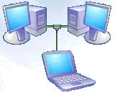
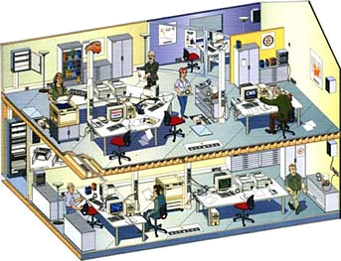
Технология. 10 класс. Раздел "Информационные технологии"
Локальная сеть: определение
Локальная вычислительная сеть (ЛВС) – это сеть, объединяющая компьютеры на небольшой территории – внутри одного помещения, этажа, здания или группы компактно расположенных зданий.
Территориально может распространяться до 1-2 км.
Для названия "локальная сеть" используют
и английский термин LAN - Local Area Network
LAN
Локальная сеть позволяет совместно использовать ресурсы компьютеров, которые в данный момент подключены к сети.
Содержание

Slide 5
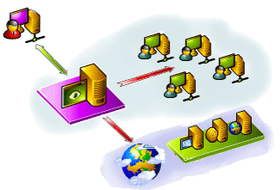
Технология. 10 класс. Раздел "Информационные технологии"
Администрирование ЛВС
Большой ЛВС управляет системный администратор. Он устанавливает степень доступности ресурсов, определяет пароли доступа к ресурсам, права пользователей.
Администратор
Группы сотрудников, работающих над одним проектом в рамках ЛВС, называются
рабочими группами.
В одной ЛВС могут работать несколько групп.
У их участников могут быть разные права для доступа к общим ресурсам сети.
Пользователи ЛВС
Настройки
(политика
сети)
Внешняя сеть
Совокупность приёмов разделения и ограничения прав участников сети называют политикой сети.
Управление сетевыми политиками (их может быть несколько в сети) – администрирование сети.
Лицо, управляющее организацией работы участников ЛВС - системный администратор
Содержание

Slide 6
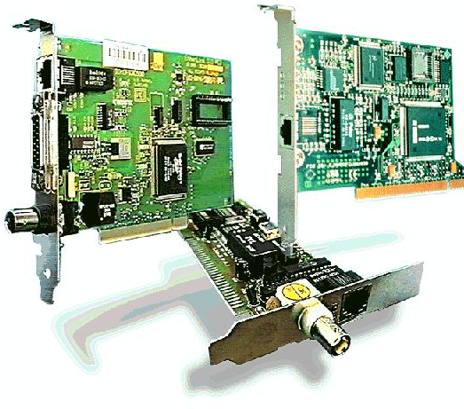
Технология. 10 класс. Раздел "Информационные технологии"
Аппаратные составляющие ЛВС
Для того чтобы состоять в локальной сети, каждый входящий в нее компьютер должен иметь:
сетевую карту (сетевой адаптер);
сетевой кабель;
операционную систему, которая поддерживает
работу в сети (например, Windows, Linux и т.п.).
Сетевые карты и сетевые кабели - основная часть сетевого оборудования.
Задача сетевого адаптера – передача и прием сетевых сигналов из кабеля. Адаптер воспринимает команды и данные от сетевой операционной системы, преобразует эту информацию в один из стандартных форматов и передает ее в сеть через подключенный к адаптеру кабель.
Сетевые
карты
Содержание

Slide 7
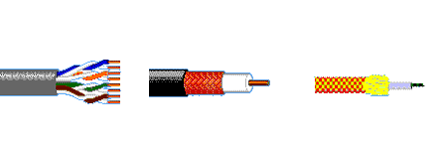
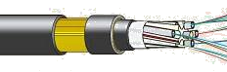
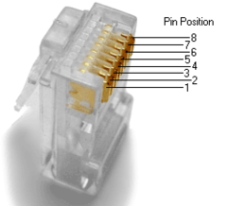
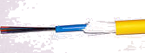
Технология. 10 класс. Раздел "Информационные технологии"
Линии связи в ЛВС: кабели
В локальных сетях из-за коротких расстояний есть возможность использовать в сети дорогие высококачественные линии связи. Поэтому дают высокую скорость обмена данными – порядка
100 Мбит/с. При построении ЛВС линии связи прокладываются заново и строятся обычно из кабелей (на больших расстояниях в глобальных сетях они чаще экономически недоступны):
коаксиальный кабель,
витая пара,
оптоволоконный кабель.
К А Б Е Л Ь Н Ы Е
линии связи
Витая пара
Толстый коаксильный
Тонкий коаксильный
Оптоволо-
конный
Медные электрические кабели
(наиболее распространены)
Кабель состоит из проводников, слоев экрана и изоляции. Также в состав кабеля входят разъемы для подключения его к сетевому оборудованию.
Состав кабеля: проводник, слои экран, изоляция
Разъём ля подключения к сетевому оборудованию. Нумерация в разъёме
Содержание

Slide 8
Технология. 10 класс. Раздел "Информационные технологии"
Локальная сеть: линии связи
Таблица "Характеристики кабельных линий"
Тип связи | Скорость, Мбит/с | Скорость | Носители информации | Что собой представляет провод
Витая пара проводов | 10-100 | низкая | Переменный электрический ток разных частот и форм сигнала | Пара изолированных скрученных проводов (экранированная или неэкранированная)
Коаксиальный кабель | до 10 | высокая |  | Изолированная медная жила, экранированная металлической оплеткой
Телефонная линия общего пользования - ТфОП | 1-2 | низкая |  | Двухжильные изолированные провода абонентских линий и многожильные кабели телефонных коммуникаций
Оптоволоконный кабель (оптоволоконные линии связи - ВОЛС) | 10-200 | абсолютная | Световой луч (модулированный), испускаемый лазером | Полые гибкие проводники (световоды), покрытые изнутри отражающим веществом
Содержание

Slide 9
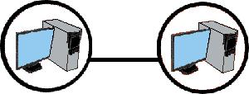
Технология. 10 класс. Раздел "Информационные технологии"
Топология ЛВС
Компьютеры, входящие в ЛВС, можно соединить между собой разными способами – топологиями.
Сетевая топология – это граф связей компьютерной сети, т.е. тип соединения узлов и линий связи. Выделяют 4 основных топологии:
Топология "Точка – Точка" – самая простая.
При такой организации сеть состоит из 2 компьютеров, непосредственно подключенных друг к другу.
Достоинство такой организации – простота и относительная дешевизна.
Недостаток такой организации – соединить таким образом можно всего 2 компьютера.
Содержание

Slide 10

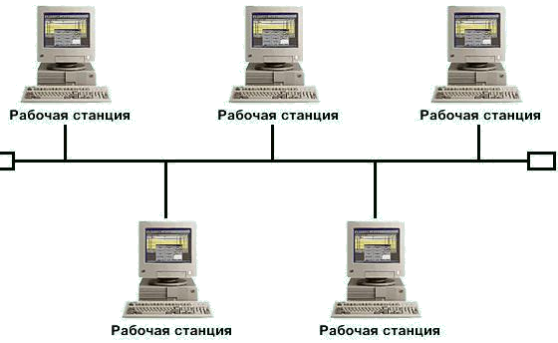
Технология. 10 класс. Раздел "Информационные технологии"
Топология "шина" (линейная)
При такой организации сеть состоит из нескольких компьютеров,
каждый подключен к общей для сети шине передачи данных.
В роли шины - коаксиальный кабель.
Главный недостаток: при обрыве шины все узлы сети теряют связь.
Если надо подключить еще один узел в сеть, то на время монтажных работ связь также будет утеряна
Содержание

Slide 11
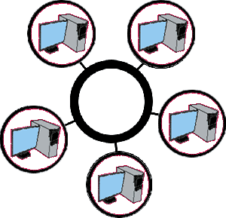
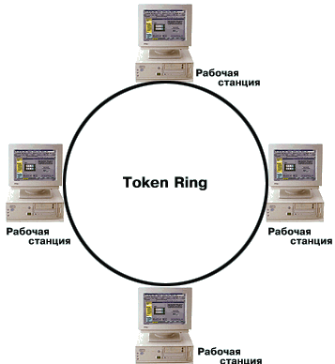
Технология. 10 класс. Раздел "Информационные технологии"
Топология "кольцо"
Такая сеть состоит из нескольких компьютеров, каждый из которых подключен к кабелю, замкну-тому в кольцо. Сигнал передается по кольцу в одном направлении и проходит от компьютера к компьютеру. Компьютер, получивший сигнал от соседней машины, усиливает его и передает дальше по кольцу. Это происходит, пока сигнал
не дойдет до компьютера, которому он адресован.
Недостаток - если хотя бы 1 компьютер перестанет работать, прекращает работать вся сеть, и время передачи сигнала до необходимой машины заметно увеличивается по сравнению с осталь-ными способами соединения компьютеров в сеть
Содержание

Slide 12
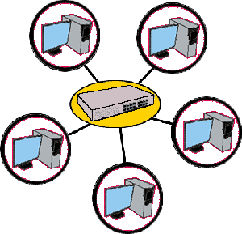
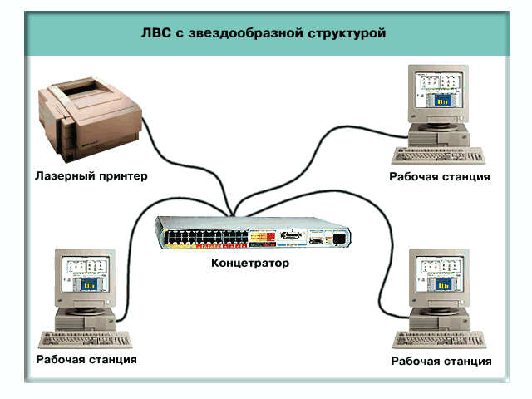
Технология. 10 класс. Раздел "Информационные технологии"
Топология "звезда"
Сеть состоит из нескольких компьютеров, каждый из которых подключен к одному и тому же центральному устройству. Такое устройство получило название HUB. Главный недостаток данной топологии –
при выходе из строя HUBa остальные узлы теряют связь.
Основное достоинство - возможность подключать новые узлы к сети не прерывая работу остальных узлов. Из-за этого важного преимущества этого типа сети перед другими, а также из-за относительно низкой себестоимости, такая организация сети является самой распространённой.
- HUB
Содержание

Slide 13
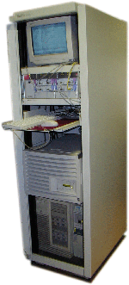
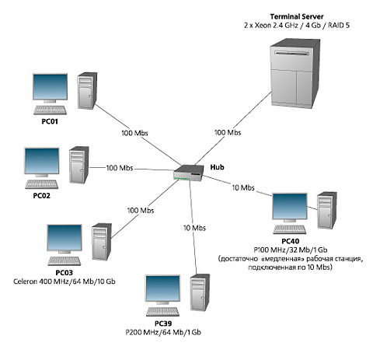

Технология. 10 класс. Раздел "Информационные технологии"
ЛВС на основе сервера
Если в локальной сети подключённой более 10 компьютеров, сеть может оказаться недостаточно производительной.
Для увеличения производительности
некоторые компьютеры выделяют
для хранения файлов и
программных приложений.
Сервер
HUB
Сервер
Такие компьютеры называют серверами, а локальная сеть - на основе сервера.
Содержание

Slide 14
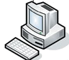
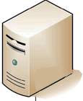
Технология. 10 класс. Раздел "Информационные технологии"
Одноранговые, двуранговые ЛВС
По характеру распределения функций выделяют 2 типа сетей:
• Одноранговые сети – небольшие локальные сети, в которых все компьютеры являются функционально равноправными.
Обычно включают в себя до 15 станций
• Сети с выделенными серверами (двуранговые) – средние и крупные сети, в которых часть выполняемых функций по обслуживанию станций возложена на серверы (ЛВС с файловым сервером).
Сети с серверами характеризуются типами используемых в них сетевых служб (серверов).
Содержание

Slide 15
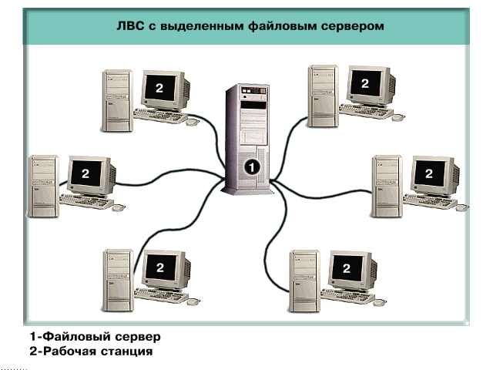
Технология. 10 класс. Раздел "Информационные технологии"
ЛВС с файловым сервером
Это топология с файловым сервером для разных рабочих групп.
При этом для всей сети также используется один центральный сервер.
Файловый сервер
Содержание

Slide 16
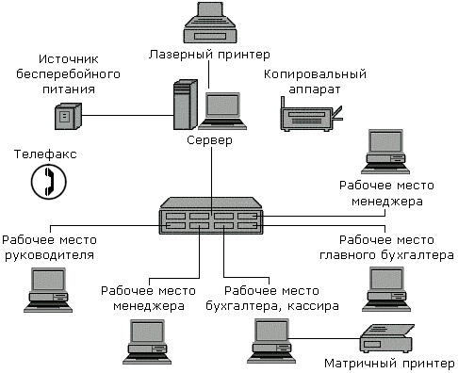
Технология. 10 класс. Раздел "Информационные технологии"
Автоматизированные рабочие места в ЛВС
К серверу также подключаются периферийные устройства общего пользования:
принтеры и копиры, модемы, сканеры, факсы, плоттеры и т.п.
В фирмах, предприятиях разной специализации на базе персональных компьютеров (рабочих станций) оборудуют специализированные АРМ – автоматизированные рабочие места. В зависимости от категории специалиста, работающего за ПК,
на нём устанавливают спец. программное обеспечение.
Например, так организуют рабочее место менеджера, бухгалтера, руководителя.
Сетевой принтер
Содержание

Slide 17
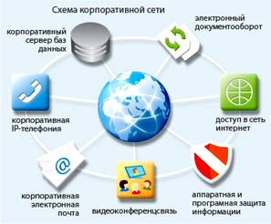
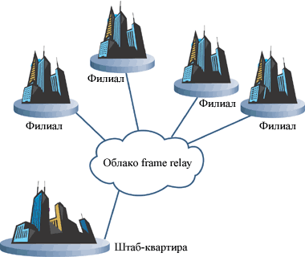
Технология. 10 класс. Раздел "Информационные технологии"
Схема корпоративной сети
Корпоративная ЛВС
Корпоративная сеть – это телекоммуникационная сеть, объединяющая в единое информационное пространство все структурные подразделения и офисы компании. Термин "корпоративная" означает "сеть большого предприятия". Чаще корпоративная сеть территориаль-но распределена (объединяет удалённые офисы, филиалы).
Задачи корпоративной сети: взаимодействие системных приложений, доступ к ним удаленных пользователей.
Корпоративная сеть позволяет организовать:
единый электронный документооборот
общие архивы документов
дистанционный режим доступа к файлам, устройствам печати, к серверам с базами данных
передачу голоса, видеоконференцсвязь
автоматический сбор данных систем видеонаблюдения
централизованный доступ к сети Интернет
предоставление доступа к глобальным сетям данных,
к финансовым торговым и информационным системам
Корпоративная сеть (телекоммуникацион-ная среда)
Содержание

Slide 18
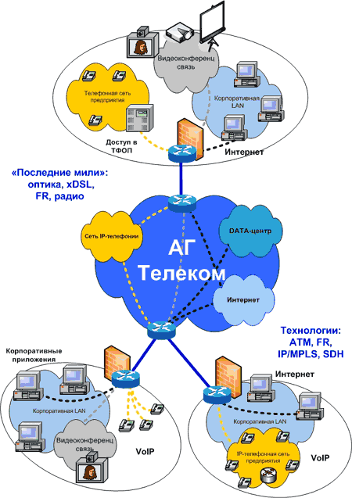
Технология. 10 класс. Раздел "Информационные технологии"
Преимущества корпоративной ЛВС
Перечисленные возможности упрощают внутренние процессы компании, дают предприятию преимущества
над конкурентами, а именно:
простота управления компанией;
прозрачность работы компании;
оперативный контроль деятельности всех служб и структурных подразделений;
быстрая и своевременная реакция на внешние и внутренние изменения;
доступ ко всем информационным ресурсам предприятия в реальном времени;
оперативная связь;
экономия средств на междугородних звонках.
Содержание

Slide 19
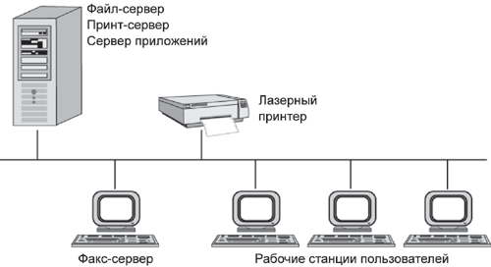
Технология. 10 класс. Раздел "Информационные технологии"
Сети отделов
В зависимости от масштаба предприятия, от многообразия решаемых задач различают сети отдела, сети кампуса и корпоративные сети.
Сети отделов - это сети, которые использу-ются сравнительно небольшой группой сотрудников, работающих в одном отделе предприятия. Эти сотрудники решают некоторые общие задачи, например ведут бухгалтерский учет или занимаются маркетингом. Отдел может насчитывать до 100-150 сотрудников.
Пример сети масштаба отдела
(или сеть рабочей группы)
Главная цель сети отдела - разделение локальных ресурсов (приложения, данные, лазерные принтеры и модемы). Обычно сети отделов имеют 1-2 файловых сервера, не более 30 пользователей и не разделяются на подсети. В этих сетях локализуется большая часть трафика предприятия. Небольшое количество пользователей позволяет применять в сети одноранговые сетевые ОС, например Windows.
Содержание

Slide 20
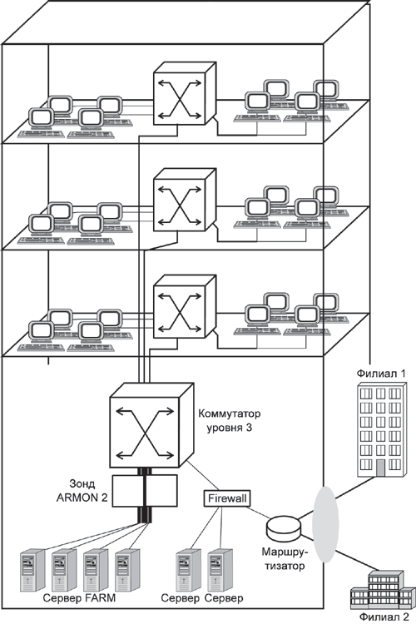
Сети кампусов
Сеть кампуса – объединение нескольких мелких сетей разных отделов предприятия в пределах здания (или одной территории площадью в несколько км²).
Название от англ. campus - студенческий городок.
Ранее часто на территории студ. городков в них возникала необходимость. Сейчас название с этим не связывают, а обозначают сети любых предприятий и организаций).
Службы сети включают взаимодействие между сетями отделов, доступ к общим БД предприятия, доступ к общим факс-серверам, высокоскоростным модемам и принтерам.
В итоге сотрудники каждого отдела получают
доступ к некоторым файлам и ресурсам сетей др. отделов. Сети кампусов обеспечивают доступ к корпоративным БД независимо, на каких типах компьютеров они располагаются.
(шлюз)
Пример сети кампуса
Филиал 2
Содержание

Slide 21
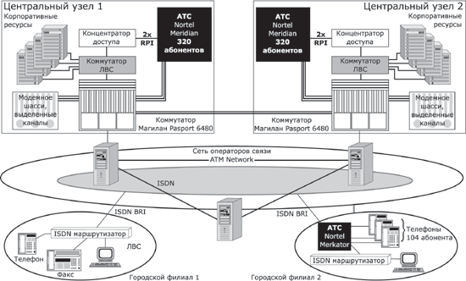
Технология. 10 класс. Раздел "Информационные технологии"
Сеть масштаба предприятия
Корпоративные сети называют ещё сетями масштаба предприятия
(это дословный перевод англ. термина "enterprise-wide networks).
Такие сети объединяют много компью-теров на всех территориях предприятия. Могут быть сложно связаны и способны покрывать город, регион.
Число пользователей и компьютеров может измеряться тысячами,
серверов – сотнями.
Из-за расстояний между сетями отдельных территорий приходится использовать глобальные связи.
Пример корпоративной сети
(сети масштаба предприятия)
Содержание

Slide 22

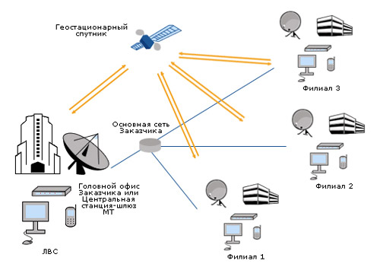
Технология. 10 класс. Раздел "Информационные технологии"
Телекоммуникационные средства связи
Для соединения удаленных локальных сетей и отдельных компьютеров в корпоративной сети применяют разные телекоммуника-ционные средства: телефонные каналы, радиоканалы, спутниковую связь.
Организация локальной спутниковой сети оптимальна для связи 2-30 удаленных станций, когда крайне необходимо решение задач корпоративной телефонии, конференц-связи, транзита трафика реального времени или высокой интенсивности.
Сеть может быть построена по топологиям «звезда», смешанная.
Пример корпоративной сети, использующей спутниковую связь
(ещё называют "локальная спутниковая сеть")
В таких сетях выделяется общий ресурс пропускной способности, который может оперативно
распределяться между удаленными станциями.
Содержание

Slide 23
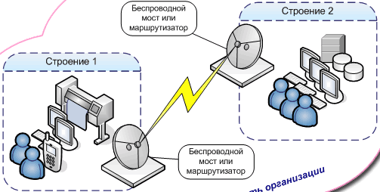
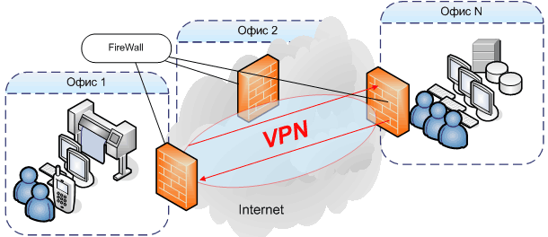
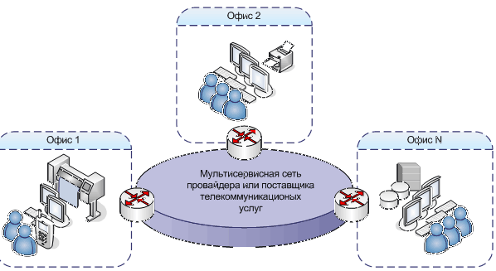
Технология. 10 класс. Раздел "Информационные технологии"
Технология. 10 класс. Раздел "Информационные технологии"
Примеры глобальной связи
ЛВС предприятия, удалённые на большие расстояния, объединяют в единую корпоративную сеть на основе глобальных линий связи:
1. Объединение офисных сетей с использованием беспроводного оборудования
2. Объединение локальных сетей предприятия в корпоративную сеть на основе арендованных каналов передачи данных
3. Использование при построение корпоративной сети предприятия Internet в качестве
транспортной среды передачи данных
ИНТРАНЕТ (дополнительно изучи)
Содержание

Slide 24
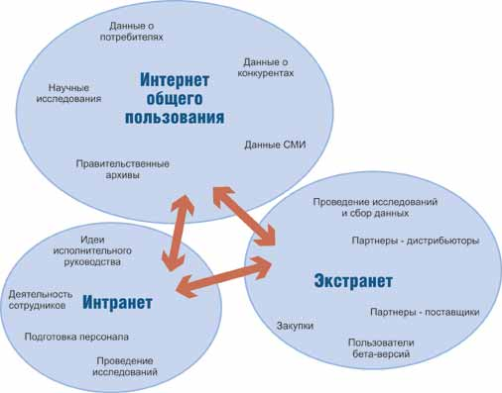
Технология. 10 класс. Раздел "Информационные технологии"
Технология. 10 класс. Раздел "Информационные технологии"
Интранет / Экстранет и структура предприятия
Сегодня многие предприятия используют Интернет-технологии и для внешних, и для внутренних информационных связей. Так строят Интранет (intranet) и Экстранет (extranet) - сети для корпоративного использования.
Интранет, или интрасеть, - внутрикорпоративная сеть, использующая стандарты и технологии Интернета, но доступна только для сотрудников компании. От внешних пользователей Интранет может быть изолирована сетевым экраном, защищающим ее от нелегального доступа через Интернет (не имеет доступа извне).
Основное назначение Интранет - совместное использование информации компании.
Экстранет - корпоративная сеть, использующая протоколы и технологии Интернет и общедоступные телекоммуникаци-онные сети для взаимодействия с заказчиками, дилерами и партнерами и для предоставления им нужной информации.
Интернет, Интранет и Экстранет, несмотря на общность технологий, используют для разных задач бизнеса. ОТЛИЧИЯ:
Интернет позволяет работать с общественной информацией. Интранет предоставляет информацию ограниченного пользования, обеспечивает удобные коммуникации, эффективное сотрудничество и распространение знаний внутри организации.
Интранет-системы обеспечивают компании единый способ обмена информацией и доступа к материалам, единое представление документов и единое пространство для хранения документов.
Это позволяет создавать системы документооборота для компаний с региональными офисами и большим количеством персонала, расширять функциональность с миним. трудозатратами.
Содержание Интрасети активно используется всеми сотрудниками (тогда как доступ к Интернету может быть не у всех).
Зона Экстранет - это среда, в которой прежде всего работают сотрудники отделов маркетинга (работают п.в. с материалами Интернета - изучают материалы конкурентов, анализ данных
СМИ и т.п) и логистики.
Содержание

